Slide 2

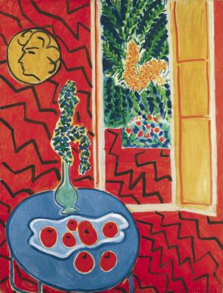
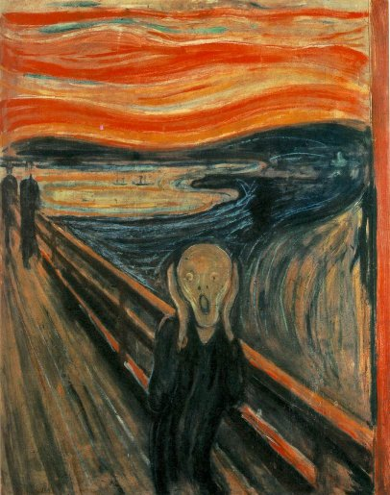

Slide 3
?
Fauves

Slide 4

Il dipinto dà spazio al colore
Pittura del sentimento interiore e non dell’impressione (rottura con l’impressionismo)
Rappresentazione non realistica della natura
Pittura istintiva e immediata
Far proprie le cose prima di esprimerle e rappresentarle
Colore svincolato dalla realtà

Slide 5

Henry Matisse
Come impressionista ho dipinto direttamente dalla
natura, poi ho aspirato a una maggiore concentrazione
a un’espressività più intensa nelle linee e nei colori. Per
raggiungere questo obiettivo ho dovuto sacrificare altri valori:
la materia, la tridimensionalità e la ricchezza dei dettagli.
Ora voglio riconciliare questi valori.
Nasce a
Cateau-
Cambresis
Inizio della
carriera
artistica
Conosce
Marquet
e Derain
Nasce il
Fauvismo
Arresto
della moglie
e della figlia
Muore a
Nizza
1869
1889
‘91-’99
1901
1944
1954

Slide 6
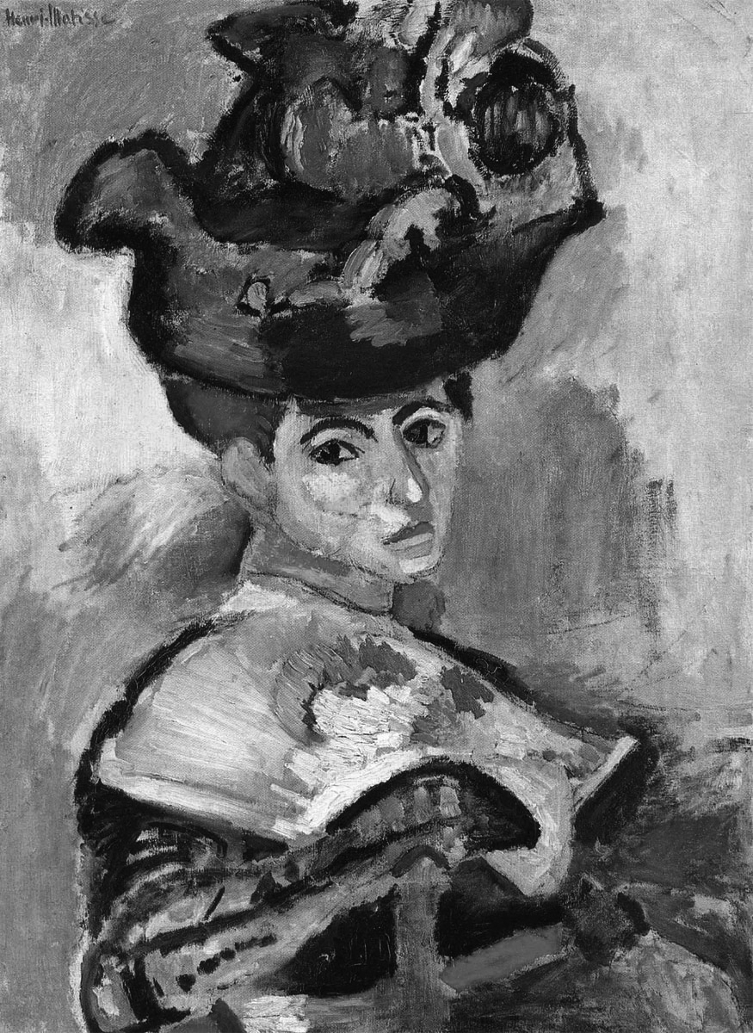
San Francisco
D
o
n
n
a
c
o
l
c
a
p
p
e
l
l
o

Slide 7
L
a
g
i
t
a
n
a
P
a
r
i
g
i

Slide 8

S
a
n
P
i
e
t
r
o
b
u
r
g
o
L
a
s
t
a
n
z
a
r
o
s
s
a

Slide 9
S
a
n
P
i
e
t
r
o
b
u
r
g
o
L
a
d
a
n
z
a

Slide 10
Quando: 1905-1925 Dove: Europa centro-settentrionale
Temi principali: lotta di classe, contraddizione politica, perdita di valori ideali e realtà amara di guerra
Eterogeneo
Moto dall’animo dell’artista alla realtà senza mediazioni (contrario all’Impressionismo)
Esaltazione soggettività dell’artista (in contrasto col Realismo)
Tecnica: Colori violenti, forme sommarie, modellati angolosi
Luce e colori danno trasfigurazioni drammatiche
Abolizione prospettiva e chiaroscuro
Rifacimento al gotico e al barocco
Obiettivo: Mettere in crisi il sentimento del bello come era stato tramandato

Slide 11
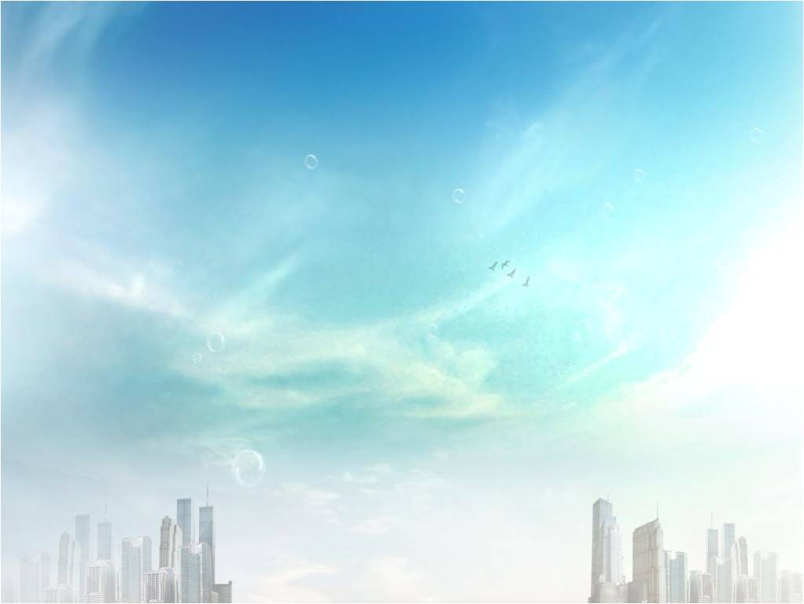
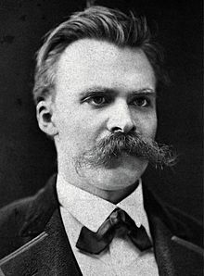
Die Brücke
L’uomo è un cavo teso tra la bestia e il superuomo,
un cavo al di sopra di un abisso. La grandezza
dell’uomo è di essere un ponte non un fine
Nasce nel 1905 da quattro studenti dell’università di Dresda (Kirchner, Heckel, Bleyl, Schmidt-Rottluff), a cui si aggiunsero altri giovani come Nolde
Gli affiliati non sono solo artisti, poiché ci si può anche iscrivere pagando una somma in denaro
In accordo con la filosofia di Nietzsche, il movimento si pone come ponte tra vecchio e nuovo, contrapponendo all’Ottocento realista e impressionista, un Novecento espressionista e antinaturalista
Termina ufficialmente nel 1913

Slide 12
“Animati dalla fede nel progresso, in una nuova generazione di creatori e d’amatori d’arte, chiamiamo a raccolta la gioventù e, come giovani che recano in sé il futuro, vogliamo conquistarci la libertà di azioni e di vita, dinanzi alle vecchie forze così difficili da estirpare. Accogliamo tutti coloro che, direttamente e sinceramente, riproducono il loro impulso creativo”
L’impulso creativo sul piano tecnico costituisce ciò che accomuna tutte le personalità del gruppo
Soggetti dei dipinti abbastanza omogenei
Esagerata enfatizzazione dei colori
Spigolosità della forme
Ironia sottile e dolorosa, talvolta macabra

Slide 13
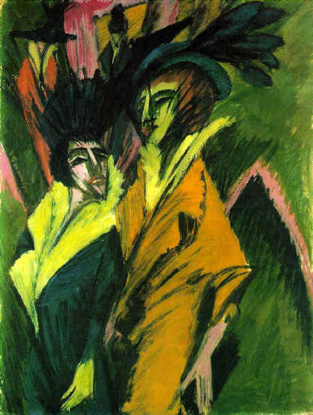
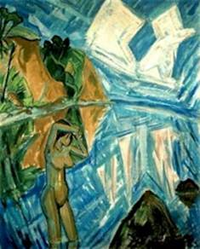
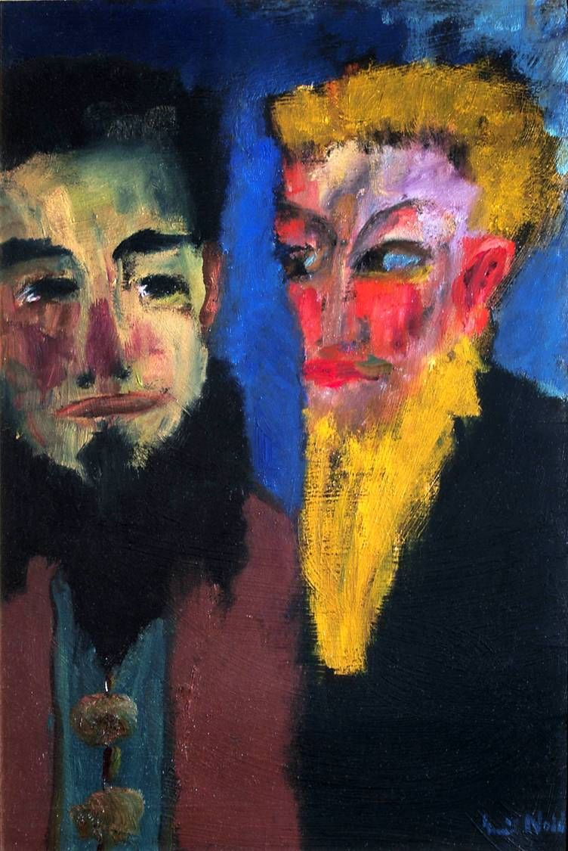
D
u
s
s
e
l
d
o
r
f
C
l
e
v
e
l
a
n
d
M
o
n
a
c
o
G
l
i
o
r
a
f
i
G
i
o
r
n
a
t
a
l
i
m
p
i
d
a
D
u
e
d
o
n
n
e
p
e
r
s
t
r
a
d
a

Slide 14

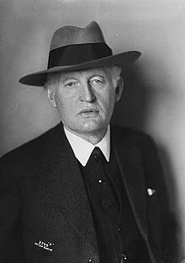
Edvard Munch
In generale l'arte nasce dal desiderio dell'individuo di
rivelarsi all'altro. Io non credo in un'arte che non nasce da
una forza, spinta dal desiderio di un essere di aprire il suo cuore.
Ogni forma d'arte, di letteratura, di musica deve nascere nel
sangue del nostro cuore. L'arte è il sangue
del nostro cuore
Nasce a
Løten
(Norvegia)
Inizia gli studi
alla Scuola di
pittura di Oslo
Esposizione
a Berlino
senza successo
Espone con
successo a
Parigi, Venezia
e Vienna
Hitler ritira e
distrugge 82
sue opere
Muore a
Oslo
1863
1880
1892
‘95-’99
1937
1944

Slide 15
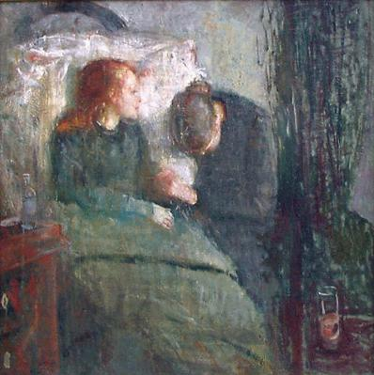
O
s
l
o
L
a
f
a
n
c
i
u
l
l
a
m
a
l
a
t
a

Slide 16
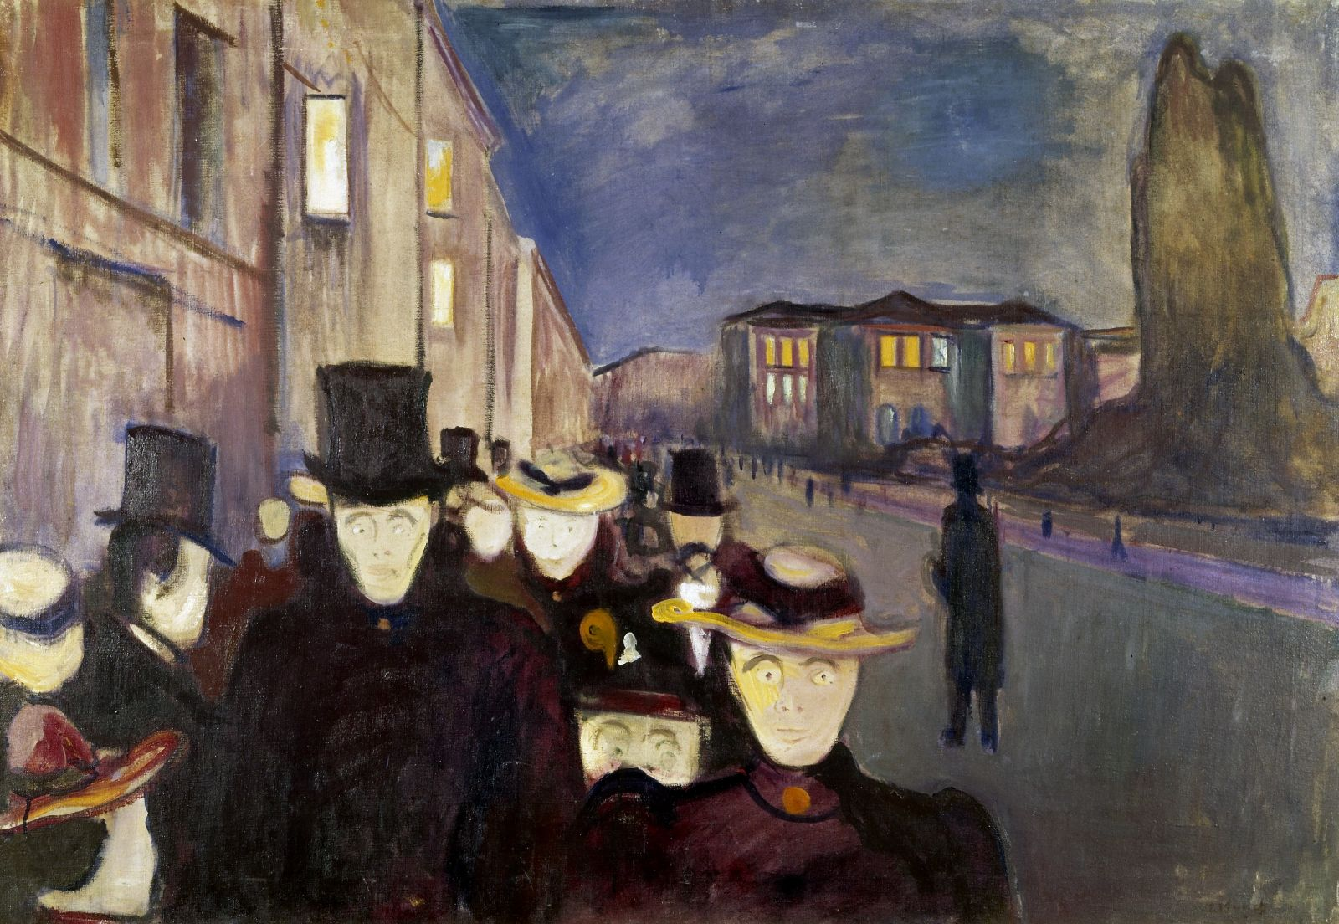
B
e
r
g
e
n
S
e
r
a
n
e
l
c
o
r
s
o
K
a
r
l
J
o
h
a
n
n

Slide 17
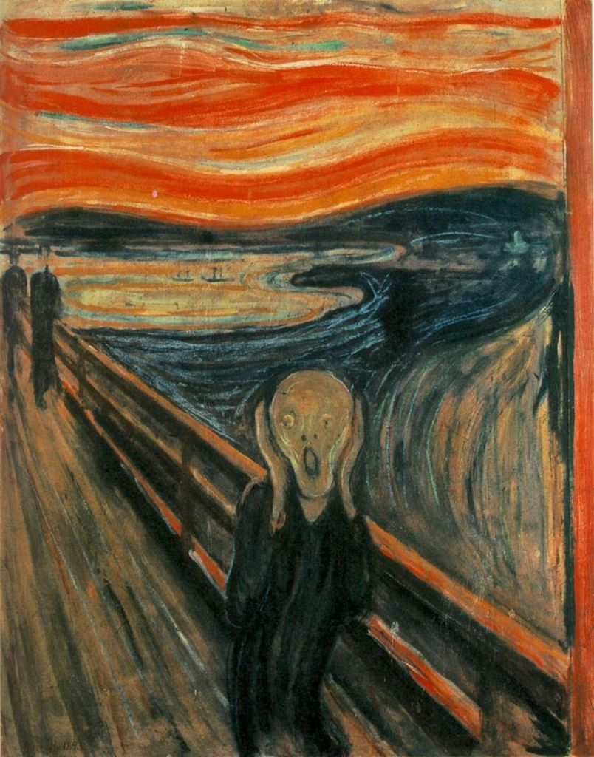
O
s
l
o
I
l
g
r
i
d
o

Slide 18
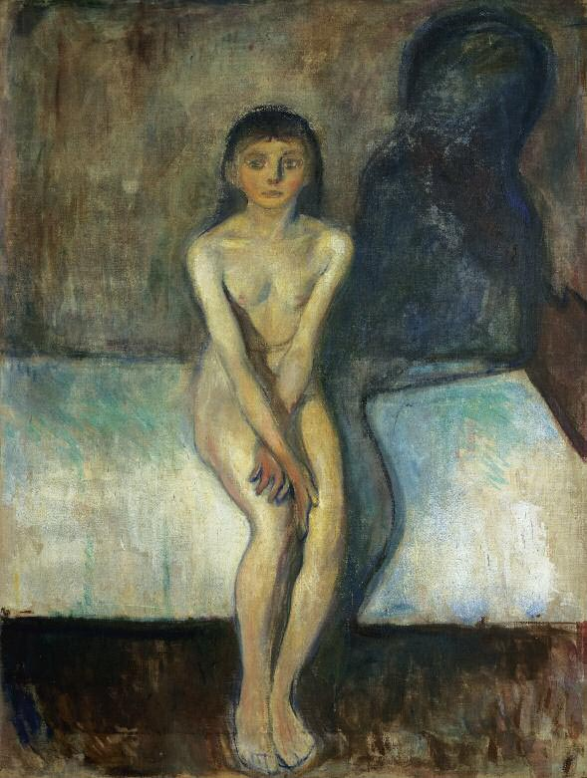
O
s
l
o
P
u
b
e
r
t
à

Slide 19
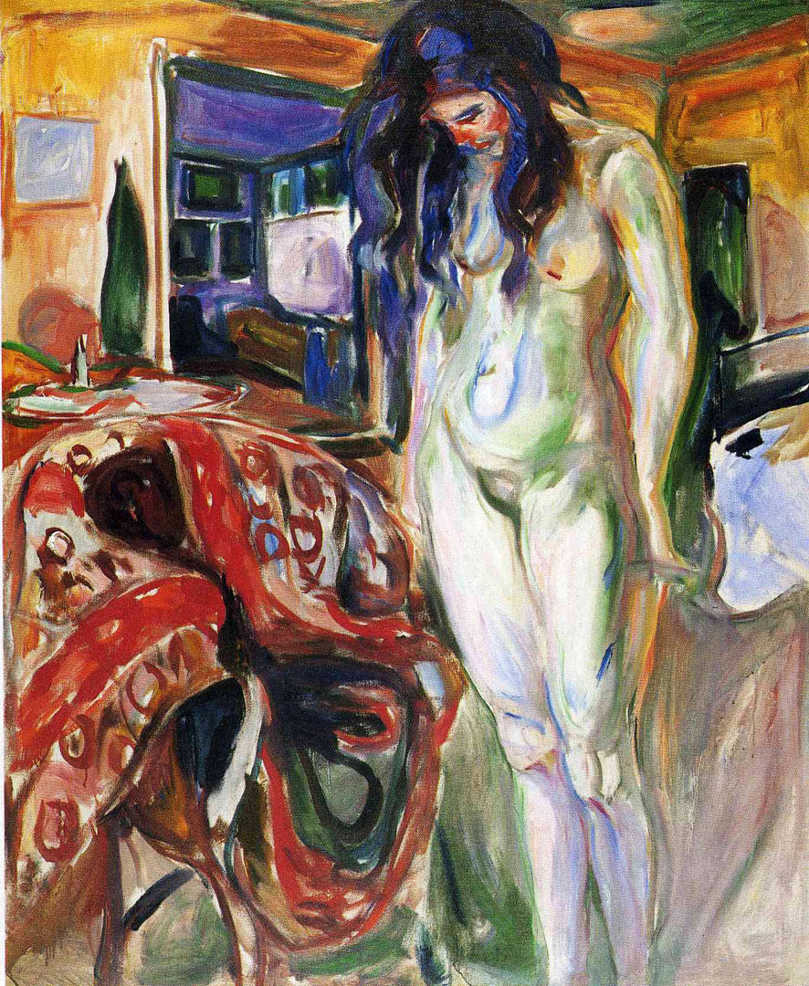
O
s
l
o
M
o
d
e
l
l
a
c
o
n
s
e
d
i
a
d
i
v
i
m
i
n
i

Slide 20
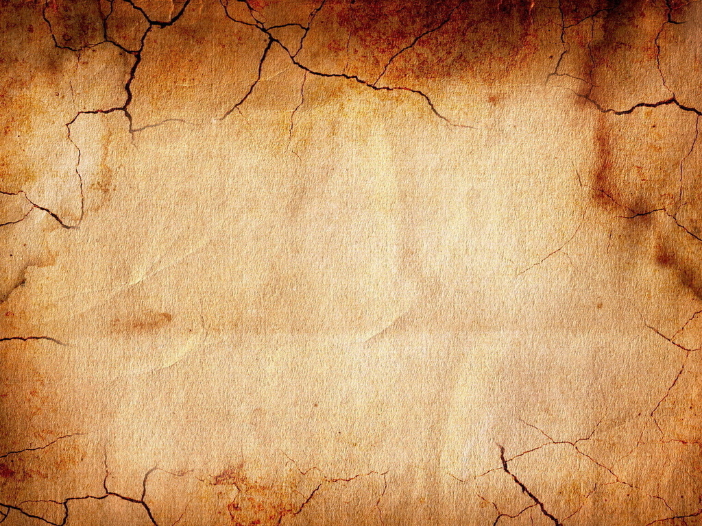
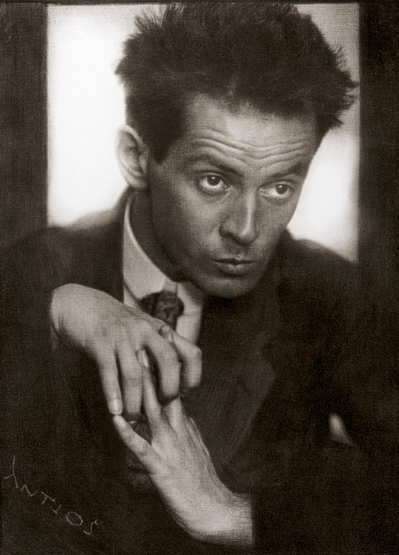
Egon Schiele
L'Arte non può essere moderna,
l'Arte appartiene all'eternità.
Nasce a
Tulln
(Austria)
Lo zio lo iscrive
all’Accademia
delle Belle Arti
Si trasferisce
a Krumau,
dove è di
malocchio
Nonostante la
chiamata alle
armi continua
a dipingere
Partecipa con
Successo alle
mostre a Zurigo,
Praga, Dresda
Muore a
Vienna
1890
1905
1911
1914
1918
1918

Slide 21
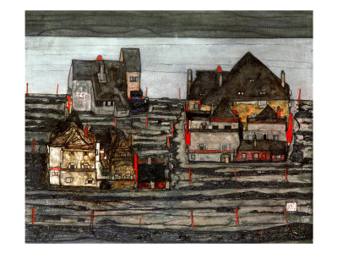
S
t
o
c
c
a
r
d
a
S
o
b
b
o
r
g
o
I

Slide 22
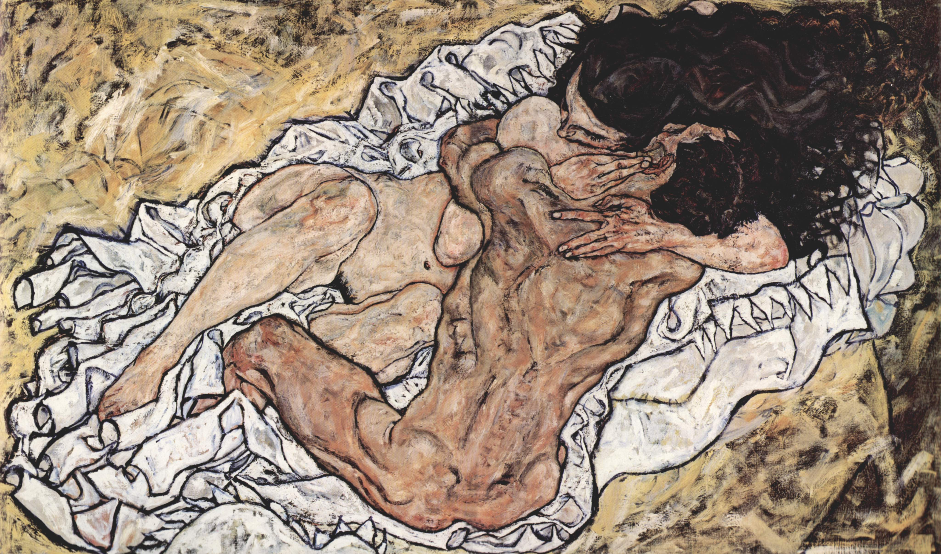
V
i
e
n
n
a
A
b
b
r
a
c
c
i
o

